Slide 1


包裹管理系统
总结汇报

Slide 2

帆港包裹管理系统
刘洋
何袁祥
张森

Slide 3
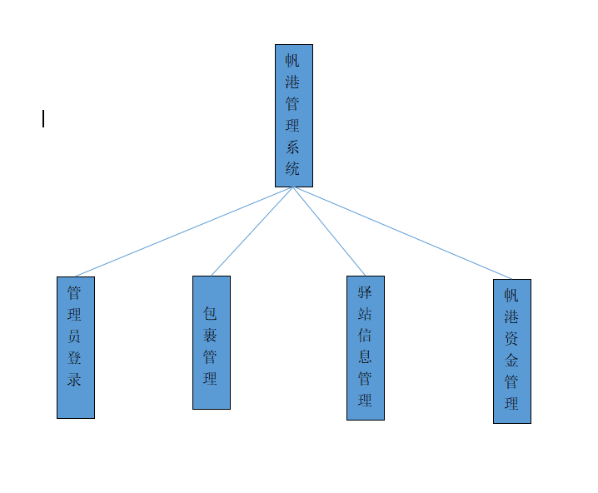
PART ONE
系统概况
此系统的开发是基于向社区、校园服务的物流网络平台，目标是能够缩短物流配送的时间，节约配送的成本，同时能够提高物流配送的效率，缩短取货时间，同时向使用者提供更加简单方便，更高效率的系统操作。

Slide 4
帆港包裹管理系统运行基础
1. 用户登录时需要进行身份验证，用户名、密码和数据库中一致且根据用户类型不同而登录不同的环境 2. 入库时需要导入物品的订单信息 3. 出库时要审核取件码和个人信息 4. 寄件时要填写个人信息和收货人信息，录入时系统生成运单编号 5. 退货时验证物品完整性

Slide 5
PART ONE
系统主体功能
登录模块图
登录模块
管理员登录
管理员注册
修改密码
忘记密码
管理员注销

Slide 6
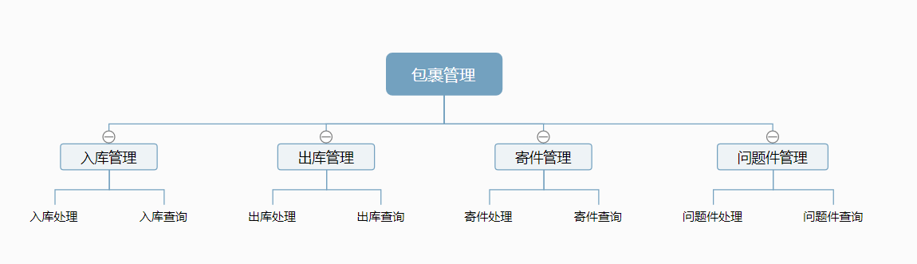
PART TWO
系统主体功能
包裹管理程序功能模块图

Slide 7
PART ONE
系统主体功能
资金管理模块图
资金管理模块
快递费用结算
资金收入管理
资金支出管理
快递罚款管理
快递费用查看
快递费用申诉
收入记录查看
收入记录添加
收入记录删除
支出记录查看
支出记录添加
支出记录删除
罚款记录查看
罚款申诉

Slide 8
PART TWO
系统主体功能
信息管理功能模块图
帆港信息管理
帆港信息绑定
查询帆港信息
投诉处理反馈
黑名单管理
修改帆港信息
通知短信管理
查看黑名单
添加黑名单
移除黑名单
查看通知短信
添加通知信息
修改通知短信

Slide 9
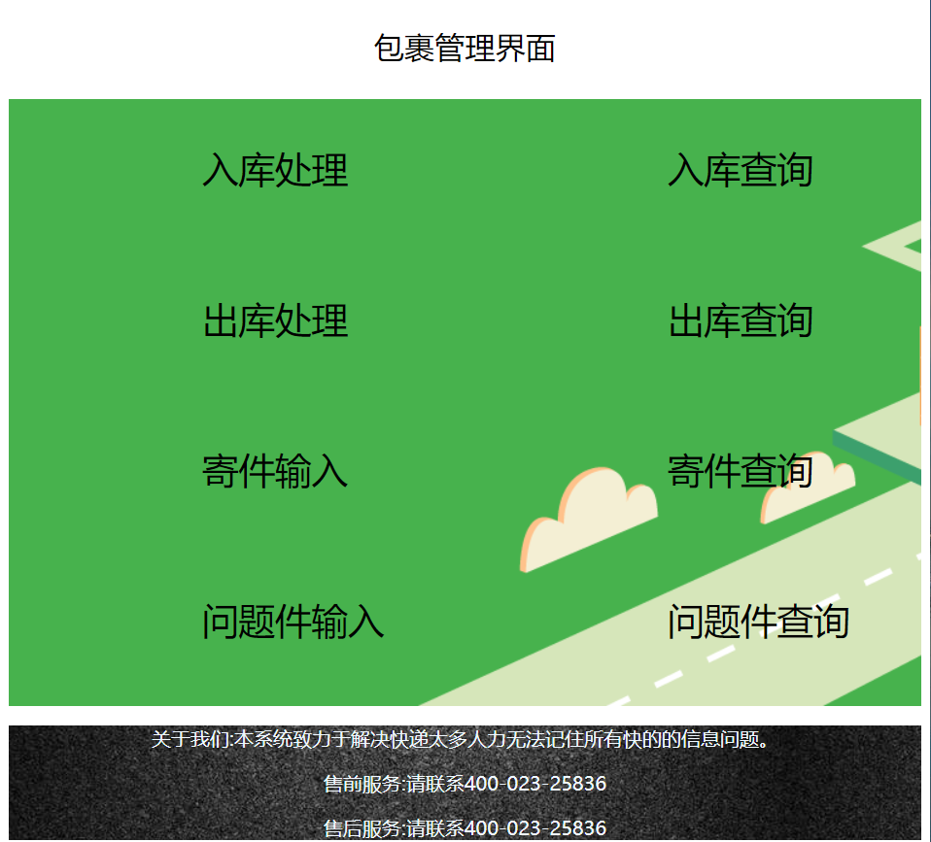
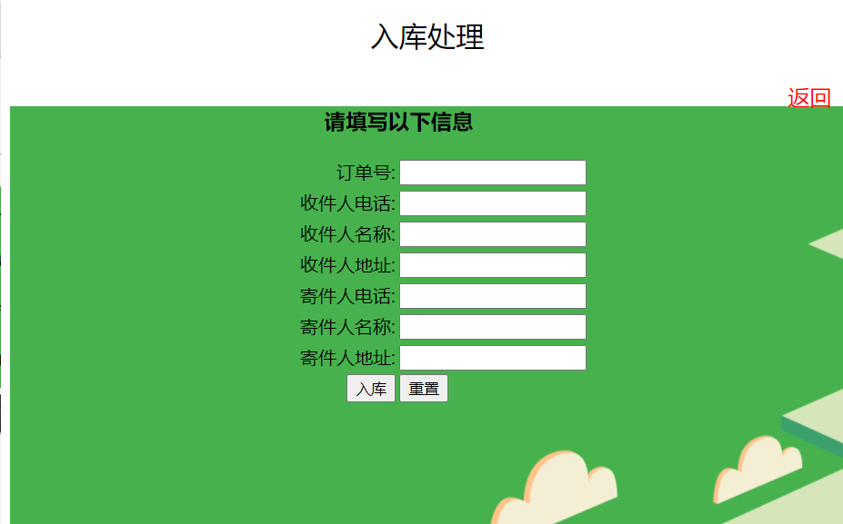
PART ONE
系统概况
包裹管理
何袁祥主要负责帆港包裹管理中包裹收发的模块，其中包括入库和出库的处理与查询，寄件与问题件的收发与查询，入库处理通过输入订单号，收件人的电话姓名地址与寄件人的电话姓名地址收入到专门的数据库中做数据保留，

Slide 10
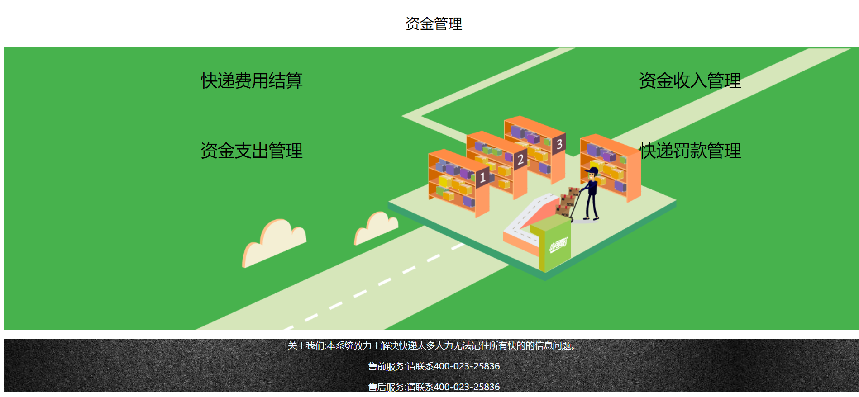
PART ONE
系统概况
张森主要负责系统的资金管理模块，对帆港公用资金的支出、收入管理，以及快递公司按固定时间对帆港的应付金额计算和对帆港在管理过程中出现错误导致损失的罚款金额管理。

Slide 11
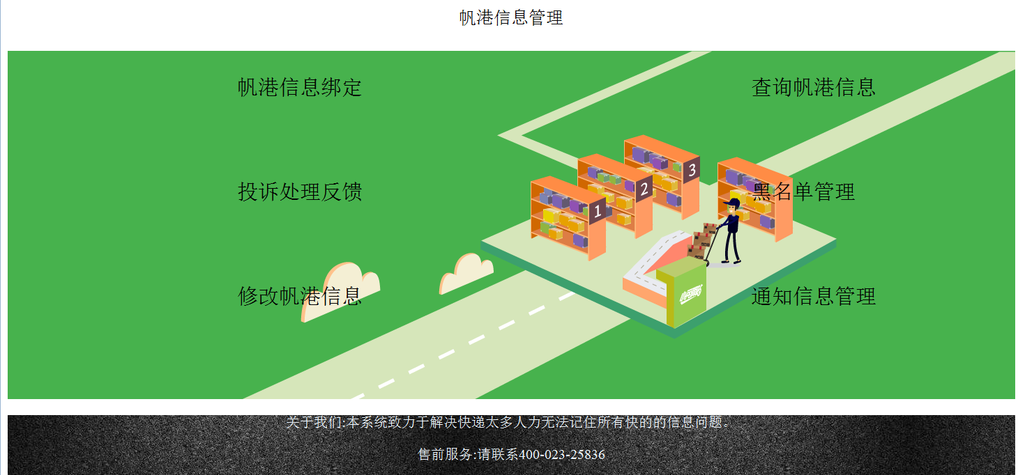
PART ONE
系统概况
包裹管理
刘洋主要负责信息管理模块和登录模块，程序主要对管理站的各种信息进行管理，包含有管理站信息绑定、查询管理站信息、投诉处理反馈、黑名单管理、修改管理站信息、通知短信管理，该程序可以对管理站的信息进行增删查改，对通知短信进行编辑。

Slide 12

项目技术难点的解决
小组成员实习，沟通困难
每个成员需要将每次细小的修改记录，上传到小组群，并附上更改理由。但是依然导致了程序上有个需求上的小错误。
数据库删除语句判断
不能用数据库语句是否执行逻辑判断操作是否执行操作，需要利用mysql_affected函数判断数据库收到的影响。
使用了错误的数据类型
设计数据库时使用了错误的数据类型，导致后面开发时花了大量时间找错。

Slide 13
2 0 xx
THANK YOU

